Slide 1

Региональный компонент в музыкальном воспитании дошкольников

Slide 2
Сохранение и возрождение культурного наследия начинается со своего края и играет важную роль в воспитании подрастающего поколения.
Notes:
Сохранение и возрождение культурного наследия начинается со своего края и играет важную роль в воспитании подрастающего поколения.
В своём выступлении я буду говорить именно о музыкальном наследии нашей страны, нашего края, нашего города.
Первой разновидностью культуры, к которой приобщается ребенок ещё в младенческом возрасте, является именно народная культура, воспринимаемая ребенком через материнский фольклор.

Slide 3


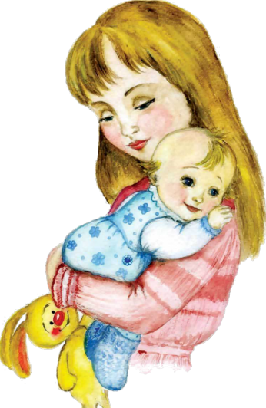

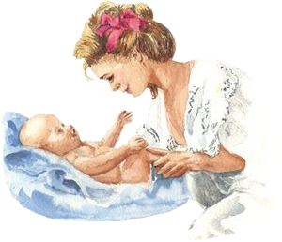

Русский музыкальный фольклор
Notes:
Мамы убаюкивают малышей ласковыми, спокойными колыбельными песенками, развлекают потешками, играя с их ручками, ножками и пальчиками, подбрасывая на своих руках или коленях.
Русский музыкальный фольклор – это душа народа. Народные мелодии естественны, и потому легки для восприятия и запоминания.
Адресованные детям колыбельные, потешки, прибаутки, заклички выражают заботу, нежность, веру в благополучное будущее, восхваляют положительные качества человека и уважительное отношение к труду. Благодаря этому фольклорные произведения являются богатейшим источником познавательного и нравственного развития детей.

Slide 4
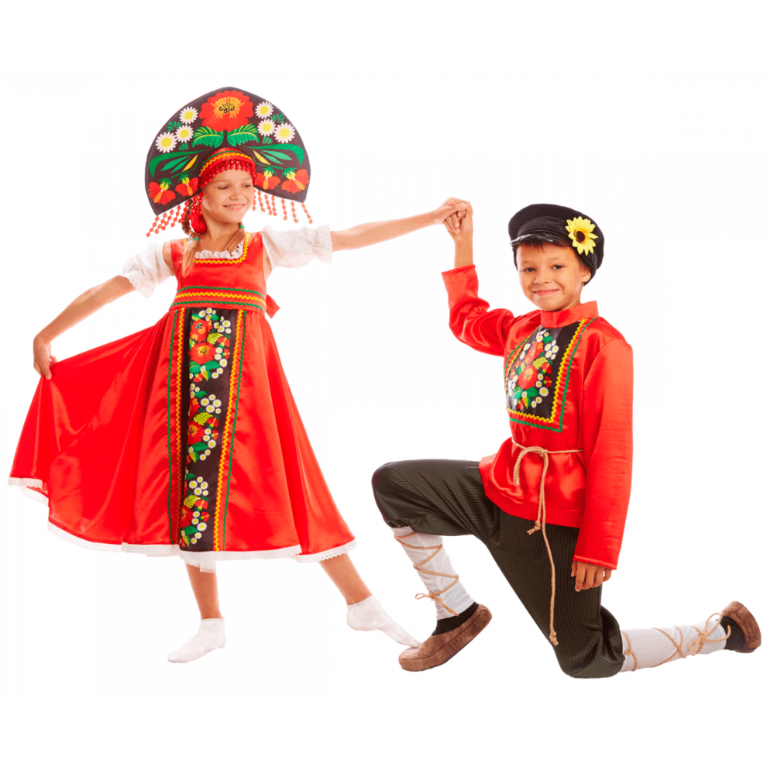
ЦЕЛЬ: помочь воспитать интерес к родной культуре и научиться осознавать себя как носителя этой культуры
Notes:
В задачу музыкального руководителя дошкольного учреждения в контексте данной темы входит способность помочь воспитать интерес к родной культуре и научиться осознавать себя как носителя этой культуры. Работая с дошкольниками по региональному компоненту, педагог сам должен знать культурные, исторические, природные особенности региона, в котором он живет, а самое главное - педагог должен быть патриотом своей Родины.

Slide 5
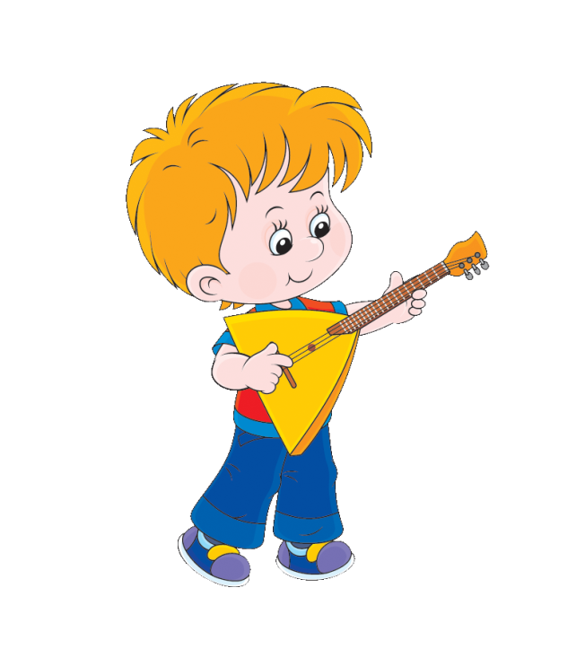

Использование народного фольклора на музыкальных занятиях с детьми предусмотрено
Программой дошкольного образования, разработанной на основе ФГОС ДО, и благотворно влияют на развитие их музыкальных и творческих способностей.
Notes:
Использование народного фольклора на музыкальных занятиях с детьми предусмотрено Программой дошкольного образования, разработанной на основе ФГОС ДО, и благотворно влияют на развитие их музыкальных и творческих способностей.

Slide 6
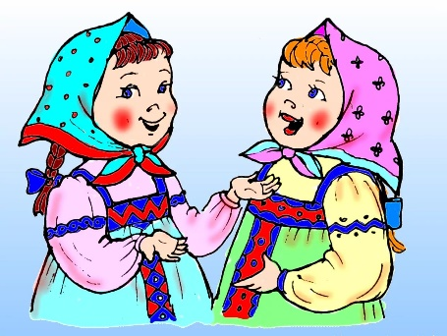
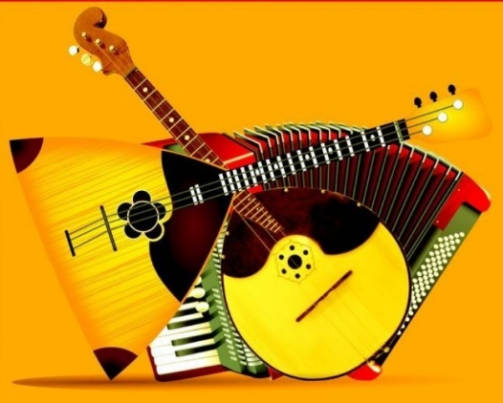
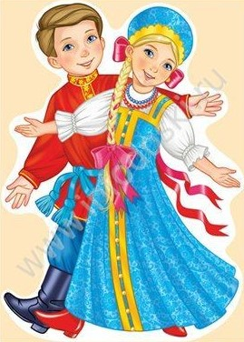
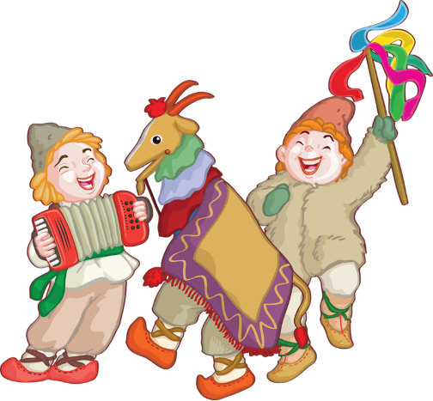
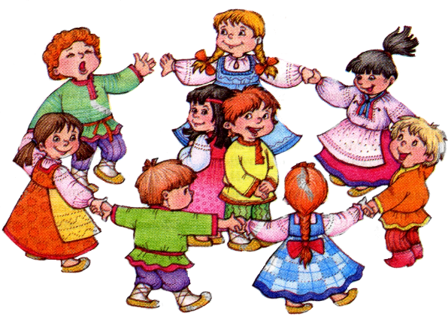
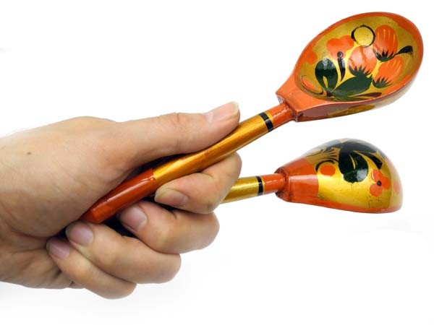
Музыкальный фольклор
Notes:
Они узнают много нового о русском народном искусстве через инструментальную музыку, песни, танцы хороводы, игры.
Русские народные песни становятся более понятными, доступными, когда их включают и в исполнительскую деятельность (игра на детских музыкальных инструментах, в музыкально-ритмическая деятельность, музыкальные игры с пением). На их основе можно развивать у детей интерес к пению, музыке, воспитывать музыкальный слух, память, чувство ритма, голос и умение правильно исполнять мелодию.
Механизмом, позволяющим включить народную педагогику в современный учебно-воспитательный процесс, является народная традиция.

Slide 7
Народная традиция:
- организует связь поколений;
- поддерживает духовно-нравственную жизнь народов;
- формирует чувства причастности дошкольников к истории Родины
Notes:
Традиции организуют связь поколений, на них держится духовно-нравственная жизнь народов. Чем многообразнее традиции, тем духовно богаче народ.
Через знакомство с народными праздниками и традициями происходит формирование чувства причастности дошкольников к истории Родины.
Наблюдая за детьми во время проведения фольклорных праздников и развлечений виден их живой интерес к этому процессу и познавательная активность.
В нашем учреждении это, конечно же, Праздник Масленицы на территории детского сада. Ряжение детей в павловские платки, румяные щёки девочек, угощение блинами, проводы Масленицы создают праздничное настроение и погружают ребятишек в традиционный быт русского народа.
В прошлом учебном году в ДОУ стартовал долгосрочный проект под названием «Чудесный мир народного творчества». Для детей средней группы был проведён фольклорный праздник «В гости к бабушке Марусе». Девочки и мальчики в русских народных нарядах, которые изготовили для них родители, с помощью потешек, игр, хороводов познакомились с предметами старинной домашней утвари, народными предметами и укладом деревенской жизни.

Slide 8
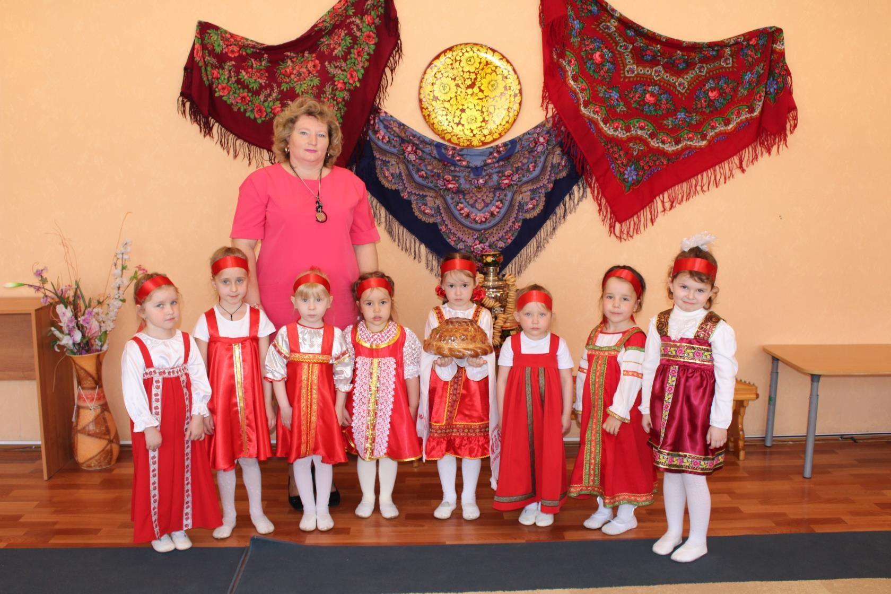
Notes:
Немного позже девочки этой же группы приветствовали своим выступлением участников городского семинара «Приобщение детей к культурно-историческому наследию России».

Slide 9
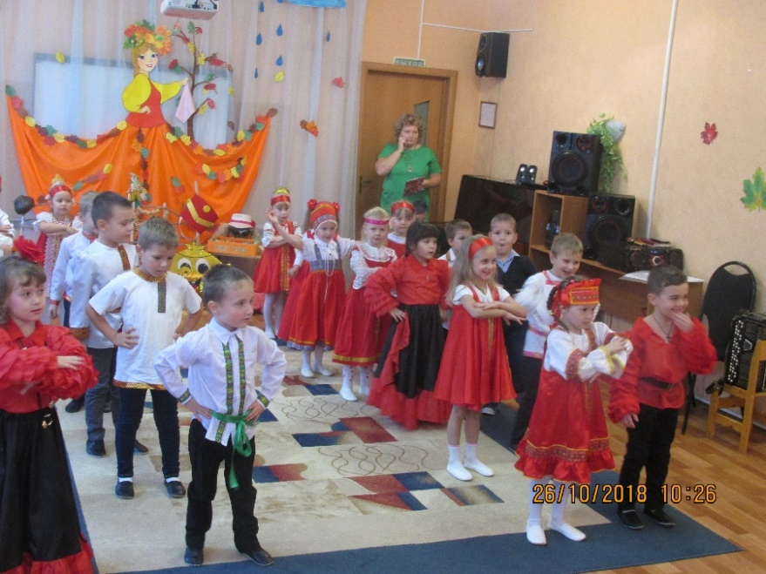
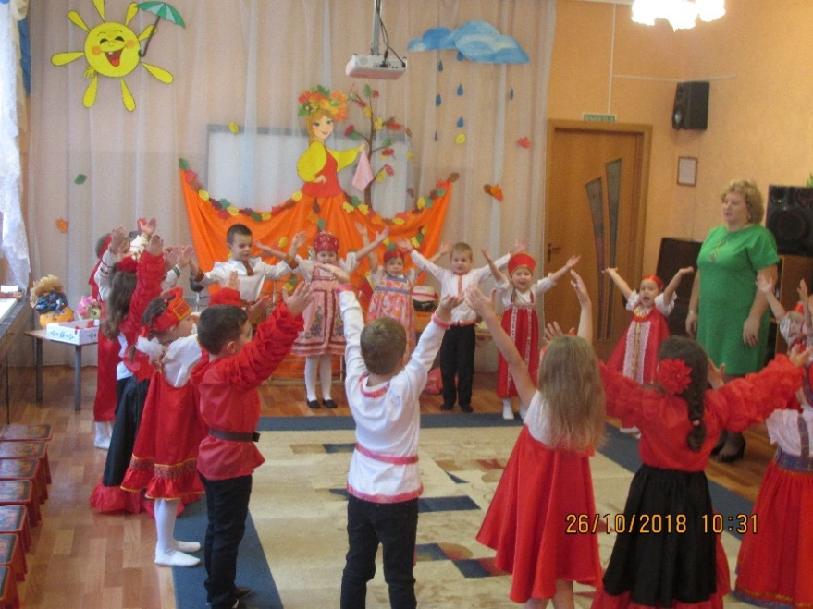
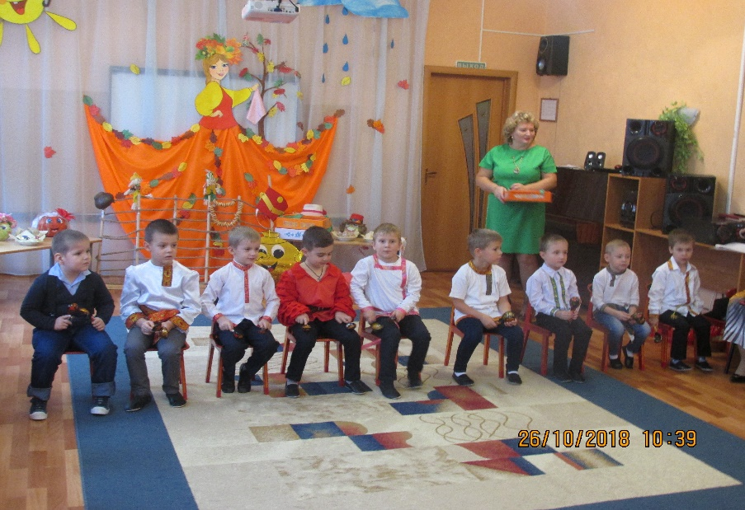
Notes:
Осенью этого учебного года, в рамках того же проекта, для детей старшей группы был разработан сценарий и проведена «Осенняя ярмарка», где они продолжили знакомиться с русскими традициями и различными жанрами устного народного творчества.

Slide 10
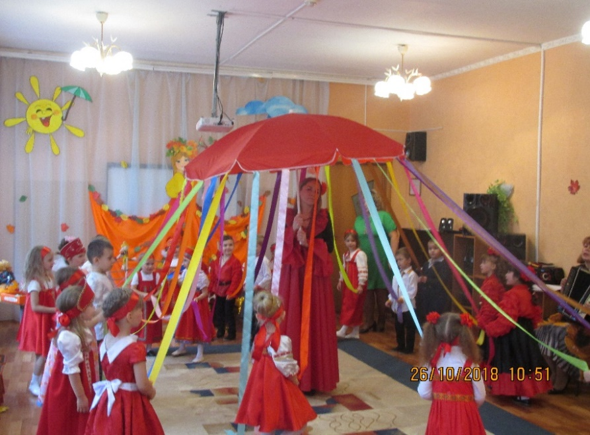
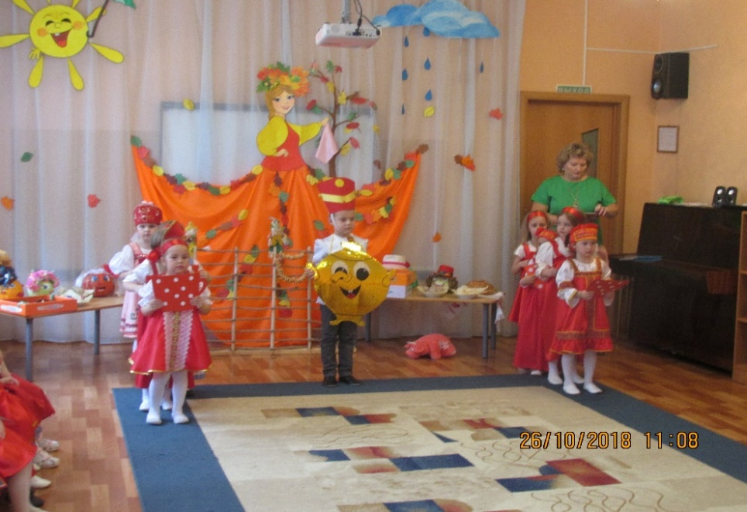
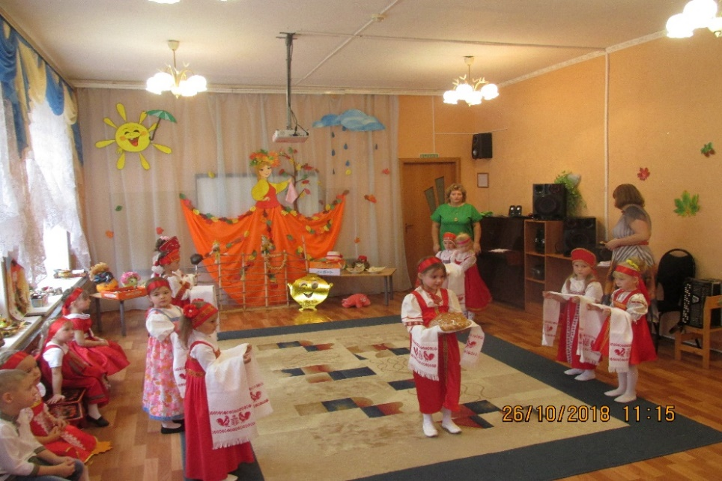
Notes:
Праздник получился ярким, весёлым, зажигательным, и вызвал чувство восхищения не только у детей, но и у родителей.

Slide 11
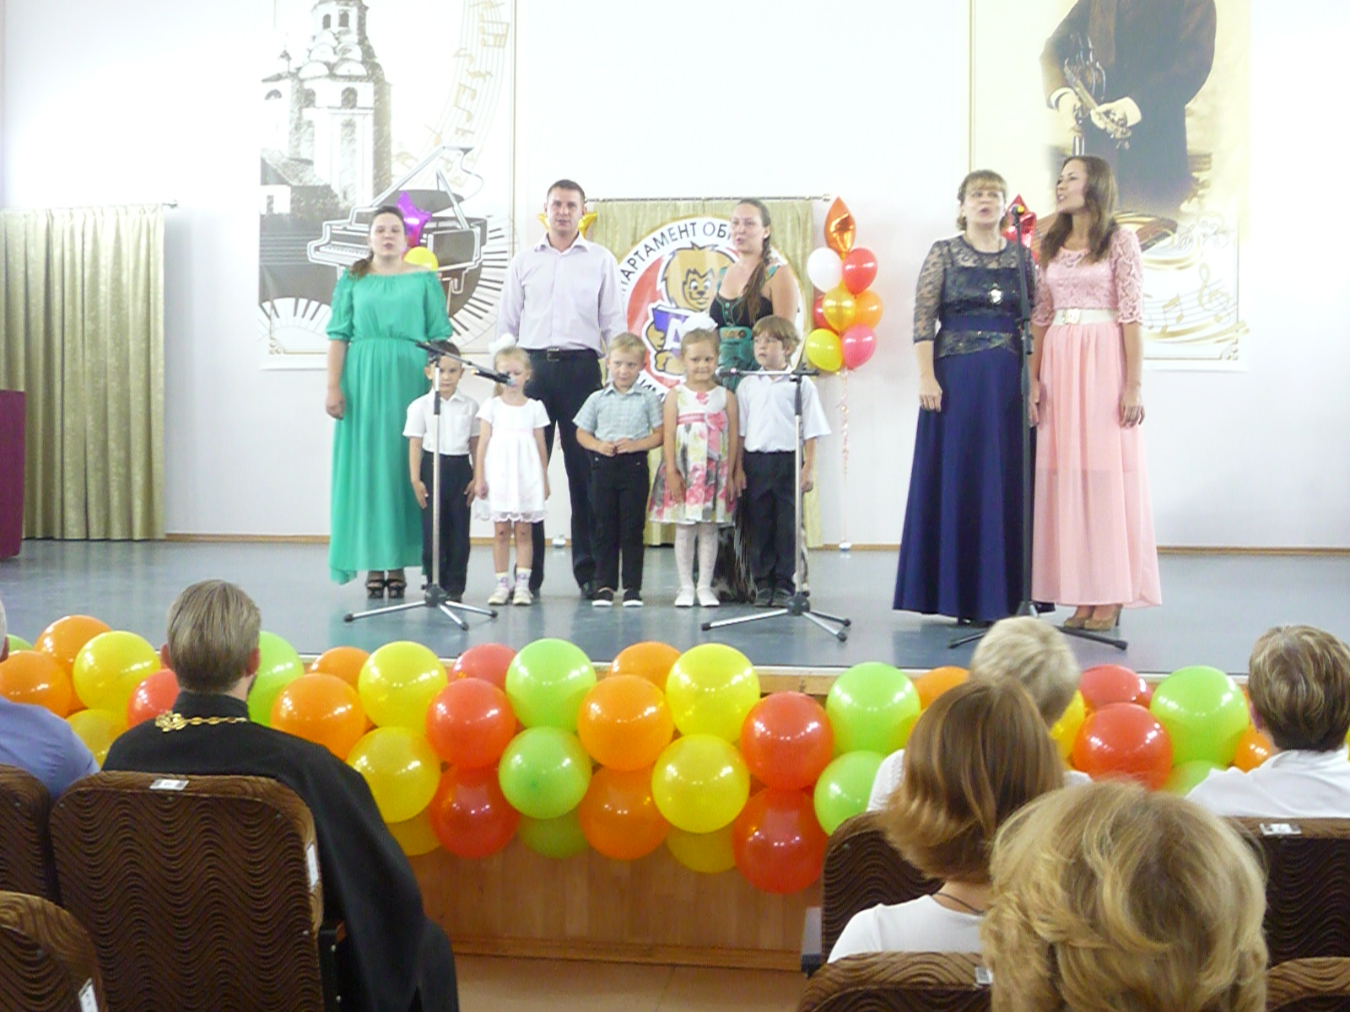
Notes:
Использование регионального компонента в работе музыкального руководителя сводится не только к знакомству с фольклором. В моей практике – это ещё и сочинительство. Несколько лет назад мне довелось стать автором песни о нашем родном городе.
К сожалению, в записи её ещё не существует, но в 2017 году на августовской конференции педагогов Александровского района она прозвучала со сцены в исполнении сотрудников, родителей и детей нашего ДОУ. Ответом зрителей были громкие, продолжительные аплодисменты.

Slide 12
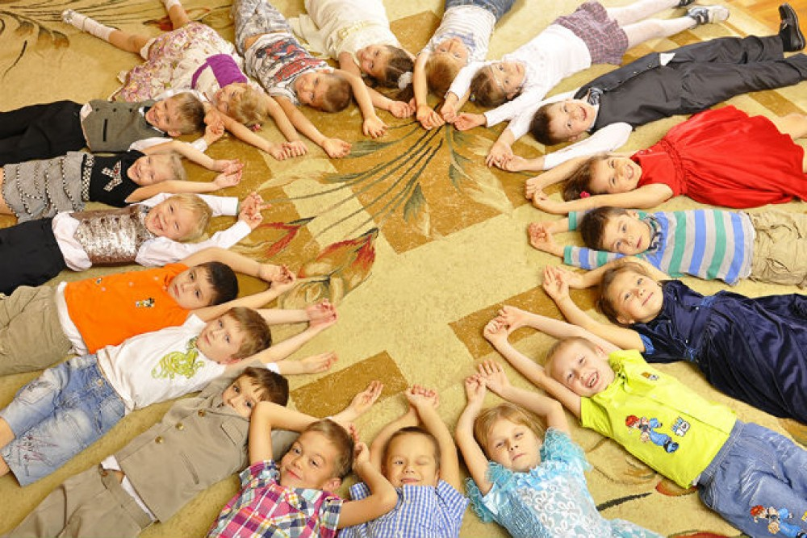
Notes:
Интересной формой использования регионального компонента в музыкальном воспитании дошкольников является дидактическая игра «Звуки родного города», в которой дети, спокойно расположившись на ковре и закрыв глаза, слушают предложенные педагогом звуки и отгадывают природу их происхождения. Это может быть колокольный звон, православные песнопения, журчание реки, шум фонтана, пение птиц и т.д. Можно дать им возможность пофантазировать на тему: «Где в нашем городе можно услышать эти звуки?»

Slide 13
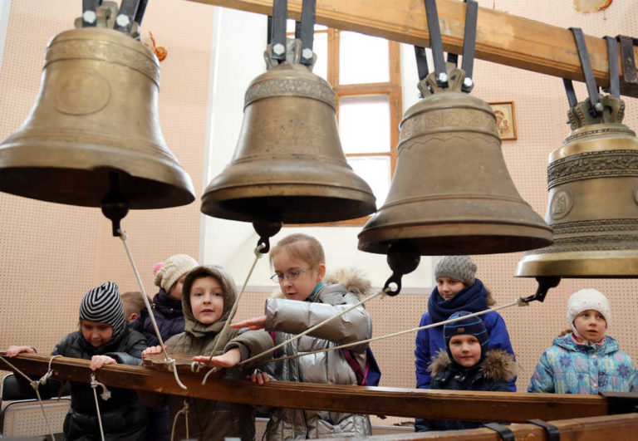
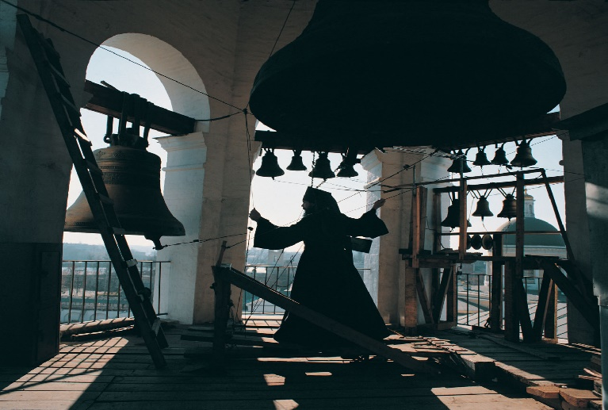
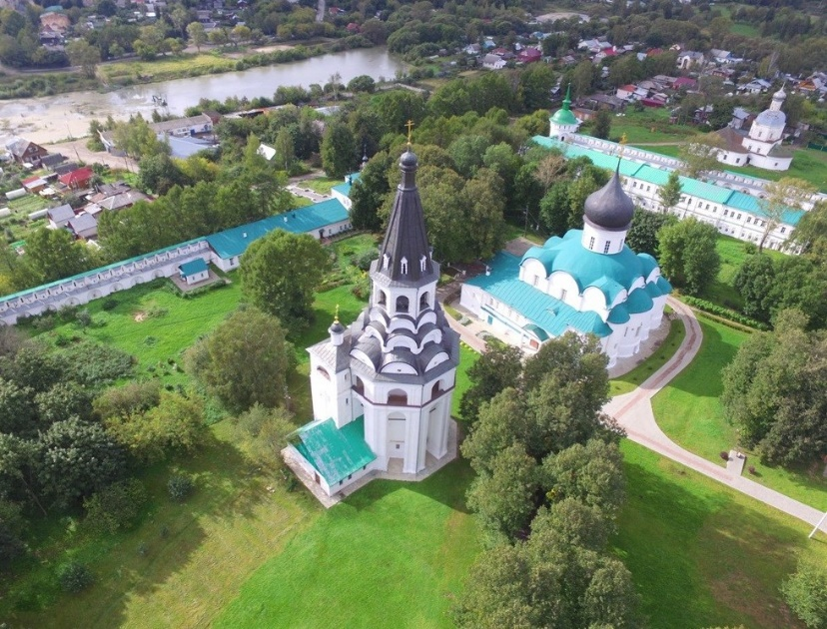
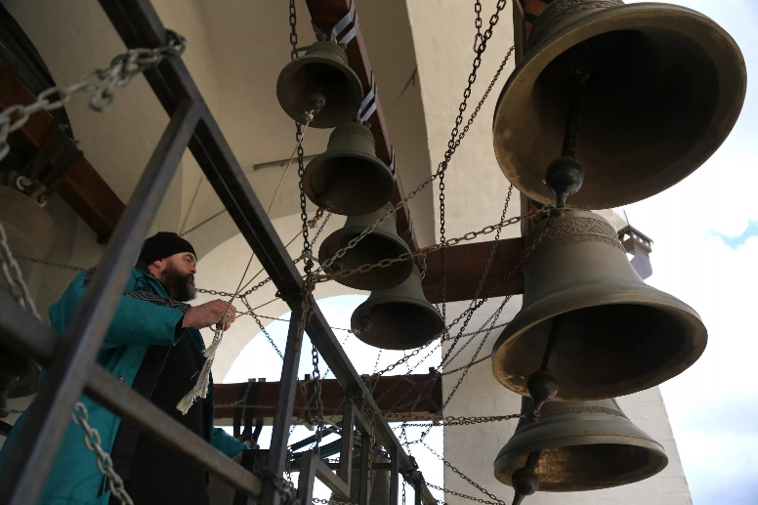
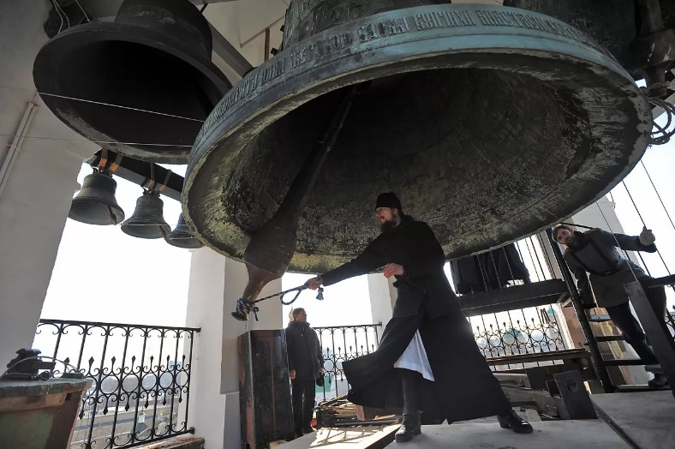
Notes:
Также можно совершить виртуальное путешествие на колокольню, посмотреть видео о работе звонаря.

Slide 14
Музыкальных и немузыкальных звуков в родном городе великое множество.
Надо только немного пофантазировать, и занятия с нашими детками станут намного интереснее и многограннее.

Slide 15
Список литературы:
1. Апполонова Н. Приобщение дошкольников к русской национальной культуре/Н.Апполонова// Дошкольное воспитание. -1991.-№4.-с.180
2. Князева О. Л., Маханёва М. Д. Приобщение детей к истокам русской народной культуры// Программа СПб: АКЦИДЕНТ, 1997, 300 стр
3. Воспитательная система «Маленькие россияне»/ Под ред. Т. И. Оверчук. – М., 2004. С. – 6-21
5. Жуковская Р. И., Виноградова Н. Ф., Козлова С. А. Родной край. - М., 1985. – С. 3-32
Интернет-ресурсы:
Яндекс.Картинки - https://yandex.ru/images/

Slide 16
Презентацию подготовила
Синёва Светлана Георгиевна музыкальный руководитель
МБДОУ № 26 г. Александров
Спасибо за внимание!

